Slide 1
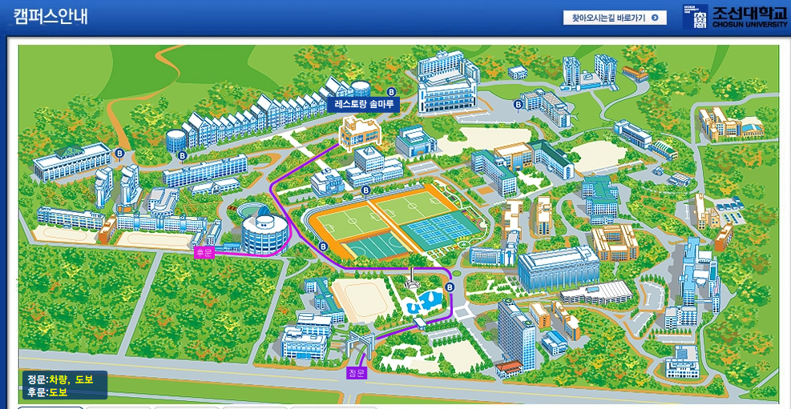
솔 마 루
주차장
체육대학
정 문
남광주 전철역
1. 행사장소 : 체육대학 5층 501호실(정문에서 도보로 5분거리)
2. 식사장소 : 솔마루(체육대학에서 도보 5~10분)종합운동장 건너편

